Slide 1
UNIVERSIDADE ABERTA DO SUS UNIVERSIDADE FEDERAL DE PELOTAS Especialização em Saúde da Família Modalidade a Distância Turma 8
Melhoria da atenção à saúde do idoso na UBS/ESF Renovação, Veranópolis/RS
Maria Teresa Rodriguez Rey
Orientador Douglas Schneider

Slide 2
Introdução
A saúde no Município
A Unidade Básica de Saúde Renovação
A importância da Intervenção

Slide 3
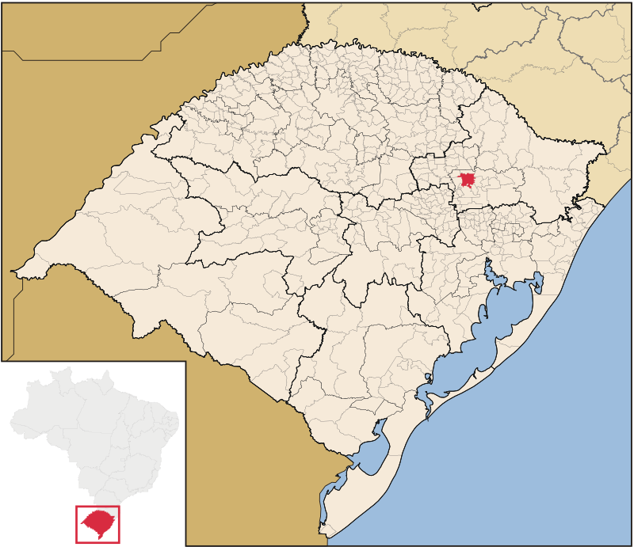
Introdução: Local da Intervenção
Localização: Microregião de Caxias do Sul, na mesorregião do Nordeste Rio-Grandense – 170 Km de Porto Alegre
População Total: 24.686 habitantes (IBGE, 2015)
Serviços de Saúde no Município:
4 UBS
4 ESF
1 Serviço de Radiologia
1 CAPS
1 Hospital
Notes:
Use vários pontos, se necessário.

Slide 4
Introdução: Local da Intervenção
UBS/ESF Renovação
População da área: 2.756 (SIAB, agosto de 2014)
1 Equipe de Saúde da Família:
1 Enfermeiro
1 Médico de Família
2 Técnicos de Enfermagem
5 Agentes Comunitários de Saúde
1 Equipe de Saúde Bucal: 1 Dentista, 1 TSB
NASF: 1 Nutricionista, 1 Assistente Social, 1 Farmacêutica, 1 Psicóloga
Notes:
Use marcadores com resumos e discuta os detalhes verbalmente.

Slide 5
Objetivos
Objetivo Geral
Melhorar a atenção à saúde do idoso na UBS/ESF Renovação
Objetivos específicos
Ampliar a cobertura
Melhorar a qualidade de atenção ao idoso
Melhorar a adesão
Melhorar os registros das informações
Mapear os idosos de risco da área
Promover a saúde dos idosos

Slide 6
Metas
Cadastrar 100% dos idosos da área
Priorizar a prescrição de medicamentos da Farmácia Popular para 100% dos idosos hipertensos e/ou diabéticos
Cadastrar 100% dos idosos acamados ou com problemas de locomoção
Realizar primeira consulta odontológica para 100% dos idosos cadastrados
Avaliar a rede social de 100% dos idosos
Garantir orientação para a prática de atividade física regular a 100% dos idosos
Garantir orientações sobre higiene bucal para 100% dos idosos

Slide 7
Logística
Protocolo: Manual técnico da Atenção Integral à Saúde do Idoso, Ministério da Saúde – Brasil/2013
Ficha Espelho e Caderneta do Idoso
Prontuário Eletrônico
Planilha Coleta de Dados

Slide 8
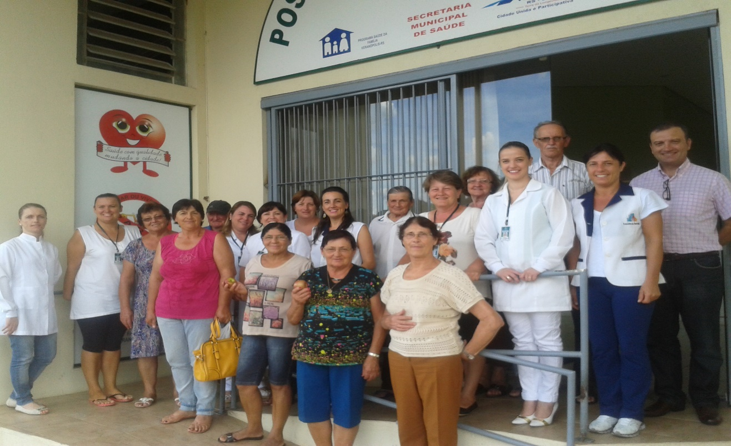
Ações Realizadas
Organização e Gestão do Serviço
Monitoramento e Avaliação
Engajamento Público
Qualificação da Prática Clínica

Slide 9
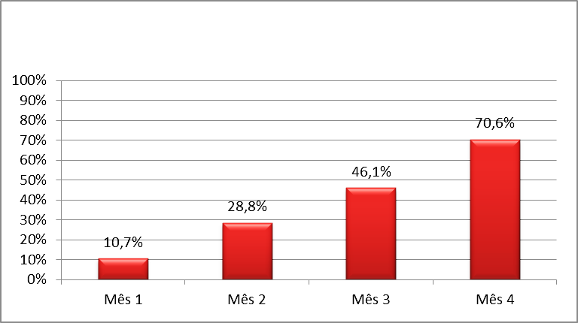
Resultados
Ampliar a cobertura de atenção à saúde do idoso da área da unidade de saúde para 100%

Slide 10
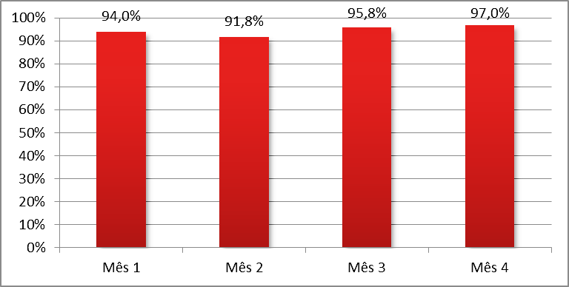
Resultados
Priorizar a prescrição de medicamentos da Farmácia popular para 100% dos idosos hipertensos ou diabéticos

Slide 11
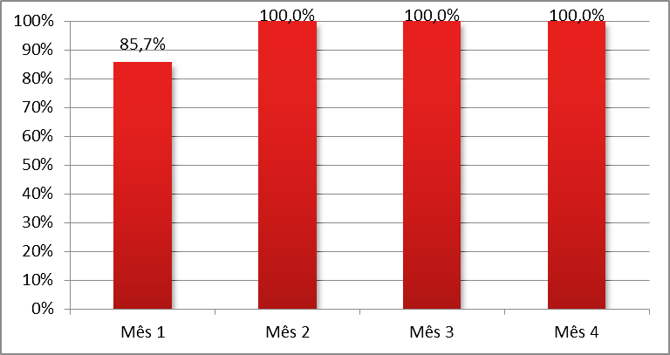
Resultados
Cadastrar 100% dos idosos acamados ou com problemas de locomoção

Slide 12
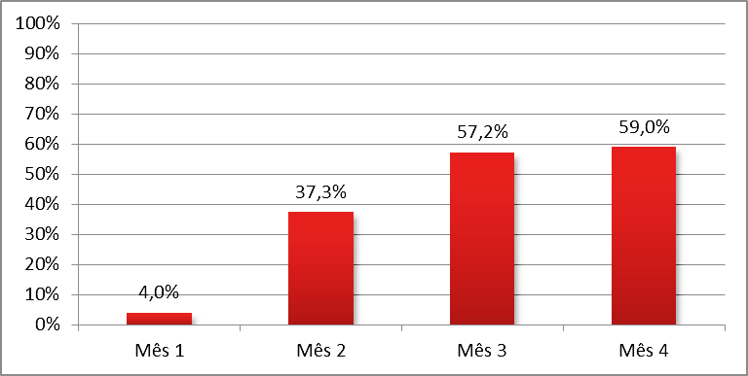
Resultados
. Realizar primeira consulta odontológica para 100% dos idosos cadastrados

Slide 13
Resultados
Avaliar a rede social de 100% dos idosos

Slide 14
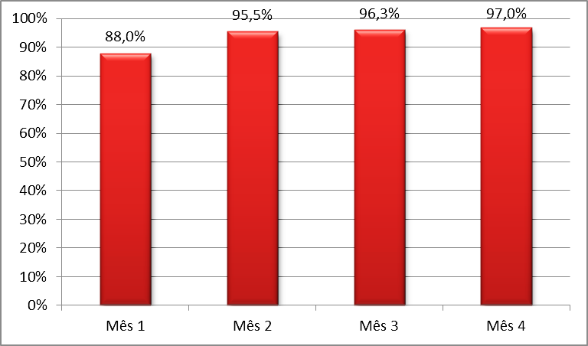
Resultados
Garantir orientação para a prática de atividade física regular a 100% dos idosos

Slide 15
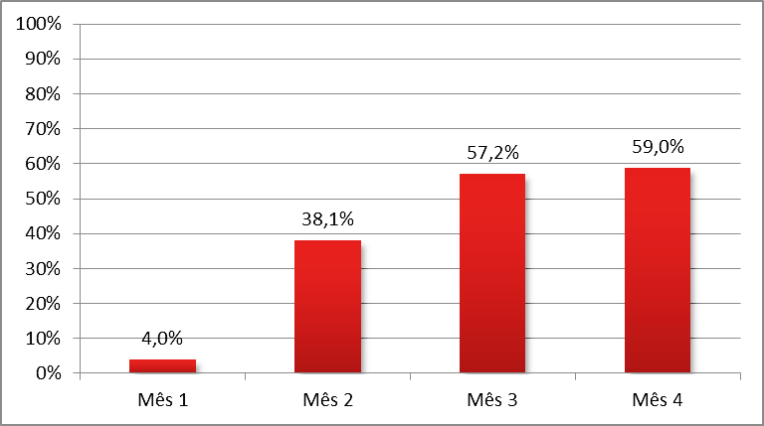
Resultados
Garantir orientações sobre higiene bucal (incluindo higiene de próteses) para 100% dos idosos

Slide 16
Discussão
Melhora no agendamento das consultas dos idosos e no registro das ações da equipe;
Importância da Intervenção para o serviço e a comunidade;
Incorporação à rotina da UBS;
Inclusão de todos os profissionais no processo de atenção a saúde do idoso;
Ampliação do trabalho de conscientização da comunidade.

Slide 17
Reflexões sobre o Curso
Expectativas Iniciais;
Significado do curso para minha prática profissional;
Aprendizados mais relevantes ao longo do curso e sua importância para a prática profissional na APS.

Slide 18
Agradecimentos
Ao meu orientador Douglas Schneider, por sua dedicação, apoio e paciência
A professora Vera Lúcia Quinhones Guidolin e a Coordenação do Curso, pelos conhecimentos transmitidos
Aos ACS da UBS pela ajuda valiosa durante toda a intervenção

Slide 19
Obrigada!

